Slide 1
Викторина по разделу «Зима»
(2 класс, УМК «Перспектива»)
Подготовила: Предеина Юлия Александровна учитель начальных классов КОГОАУ ВГГ

Slide 2
О каком времени года говорится в загадке?
В белом инее березы.
Спят ежи, медведи спят.
Но хотя пришли морозы,
Снегири зарей горят.
Будет Новый год и светлый
Чудный праздник Рождества.
В шубу теплую одета
Белоснежная ...
Зима

Slide 3
Соедини названия зимних месяцев с их старинными названиями.
Снежень, бокогрей, кривые дороги, снегосей, крутень, межень.
Декабрь
Январь
Просинец, лютовей, сечень, перелом зимы, перезимовье.
Февраль
Студень, студный, стужайло, холодень, лютовей, лютень, ледостой, ледостав, годопроводец.

Slide 4
Выберите признаки зимы
Листопад
Град
Дождь
Сосульки
Гроза
Мороз
Снег
Иней

Slide 5
Выберите из данных названий месяцев только зимние
Январь
Май
Сентябрь
Март
Август
Декабрь
Июнь
Февраль
Ноябрь

Slide 6
Названия, каких зимних месяцев пропущены в этих пословицах.
месяц снегопадов, злых вьюг и первого тёплого солнца.
год кончает, зиму – начинает.
году начало, зиме – середина.
ФЕВРАЛЬ
ДЕКАБРЬ
ЯНВАРЬ

Slide 7
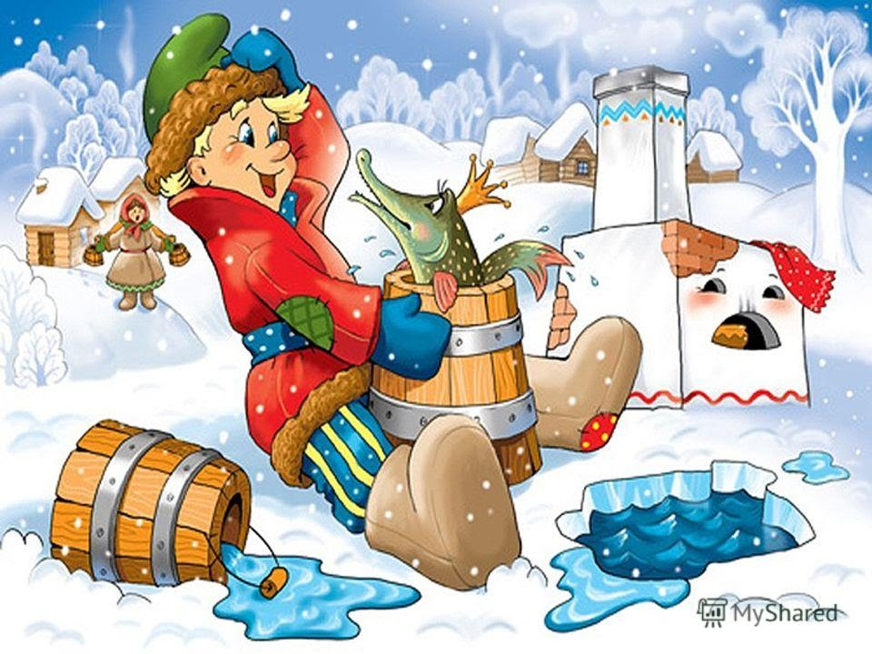
В какой сказке действие происходит зимой?
Гуси-лебеди
По щучьему велению
Теремок

Slide 8
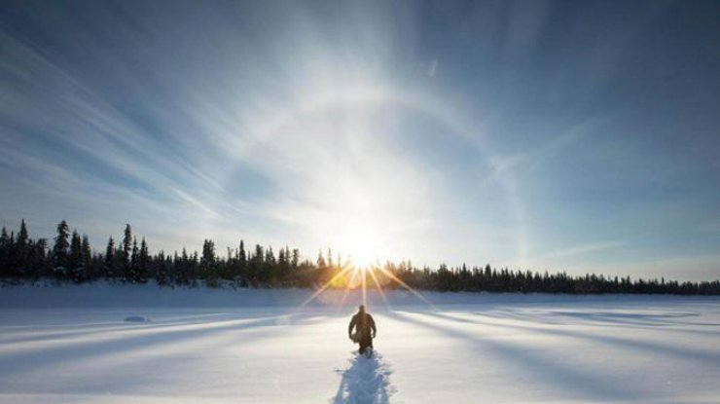
Чем примечателен день
22 декабря?
День рождения Деда Мороза
День начала зимних морозов
День зимнего солнцестояния

Slide 9
Соедините зимнюю примету с ее предполагаемым результатом
Месяц рожками кверху
к снегу
Туманный круг около солнца
к метели
к морозу
Падают большие снежинки
к оттепели
Дым стелется по земле в безветренную погоду,

Slide 10
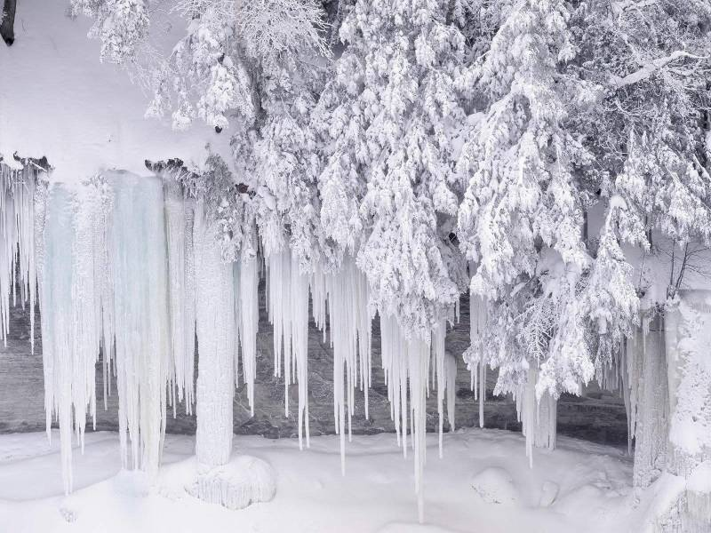
Назовите, какие признаки снега и льда использует народ в загадках о них?

Slide 11
Соотнесите примеры зимних явлений природы, которые относятся к живой и неживой природе.
Живая природа
Неживая природа
Медведь впал
в спячку
Прилетают снегири,
синицы
Смена окраса зайца с серого на белый
Метель
Снежная буря

Slide 12
Соотнесите примеры зимних явлений природы, которые относятся к живой и неживой природе.
Живая природа
Неживая природа
Медведь впал
в спячку
Прилетают снегири,
синицы
Смена окраса зайца с серого на белый
Метель
Снежная буря

Slide 13
Соотнесите примеры зимних явлений природы, которые относятся к живой и неживой природе.
Живая природа
Неживая природа
Медведь впал
в спячку
Смена окраса зайца с серого на белый
Прилетают снегири,
синицы
Метель
Снежная буря

Slide 14
Соотнесите примеры зимних явлений природы, которые относятся к живой и неживой природе.
Живая природа
Неживая природа
Медведь впал
в спячку
Прилетают снегири,
синицы
Метель
Снежная буря
Смена окраса зайца с серого на белый

Slide 15
Соотнесите примеры зимних явлений природы, которые относятся к живой и неживой природе.
Живая природа
Неживая природа
Медведь впал
в спячку
Метель
Прилетают снегири,
синицы
Смена окраса зайца с серого на белый
Снежная буря

Slide 16
Соотнесите примеры зимних явлений природы, которые относятся к живой и неживой природе.
Живая природа
Неживая природа
Медведь впал
в спячку
Метель
Прилетают снегири,
синицы
Снежная буря
Смена окраса зайца с серого на белый

Slide 17
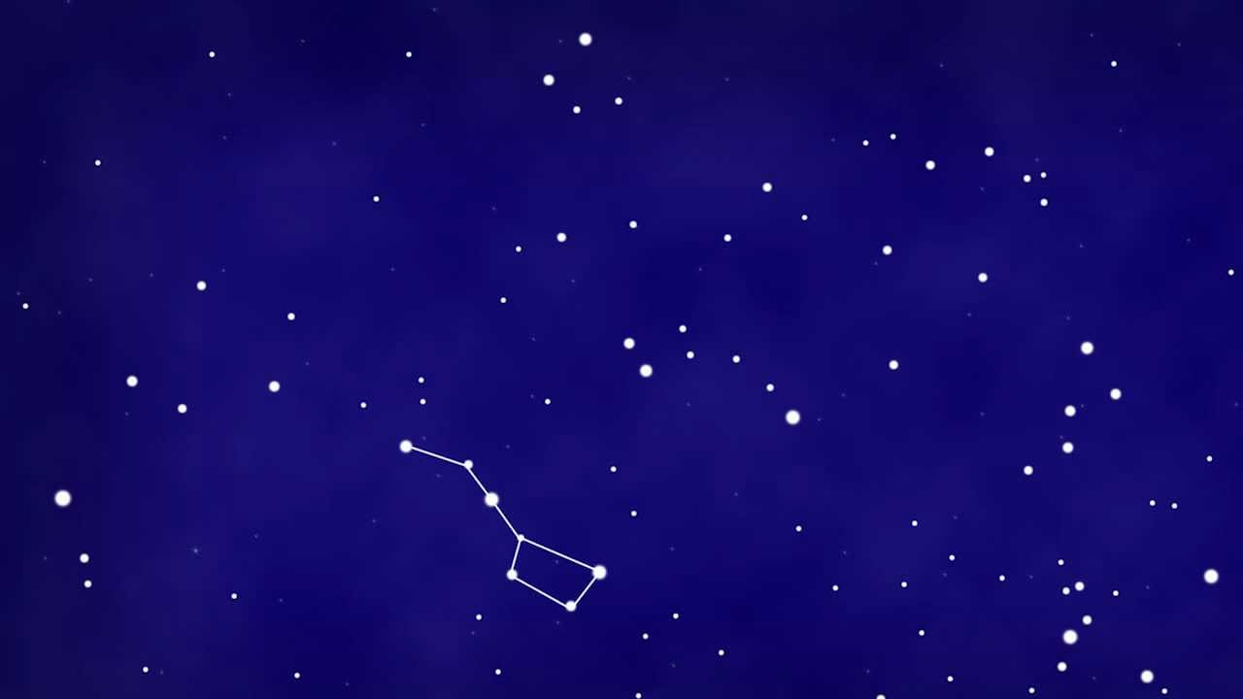
Какое созвездие изображено на картинке? Как на звездном небе найти созвездие Малой Медведицы?

Slide 18
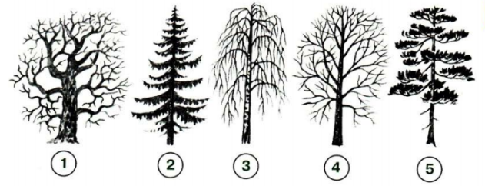
Определите деревья по силуэтам.
Ель
Дуб
Береза
Липа
Сосна
Тополь
Рябина

Slide 19
Определите деревья по силуэтам.
Дуб
Ель
Береза
Липа
Сосна
Тополь
Рябина

Slide 20
Определите деревья по силуэтам.
Дуб
Ель
Береза
Липа
Сосна
Тополь
Рябина

Slide 21
Определите деревья по силуэтам.
Дуб
Ель
Береза
Липа
Сосна
Тополь
Рябина

Slide 22
Определите деревья по силуэтам.
Дуб
Ель
Береза
Липа
Сосна
Тополь
Рябина

Slide 23
Определите деревья по силуэтам.
Дуб
Ель
Береза
Липа
Сосна
Тополь
Рябина

Slide 24
Какой российский правитель повелел праздновать Новый год в ночь с 31 декабря на 1 января?
Владимир Путин
Петр I
Иван Грозный
Николай II

Slide 25
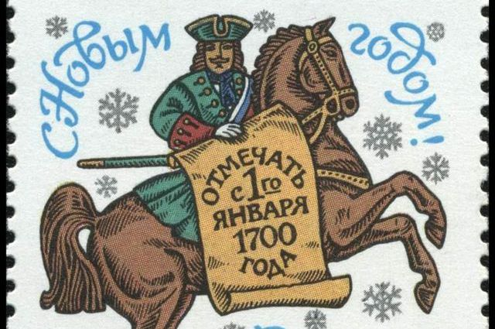
Какой российский правитель повелел праздновать Новый год в ночь с 31 декабря на 1 января?
Владимир Путин
Иван Грозный
Николай II
Петр I

Slide 26
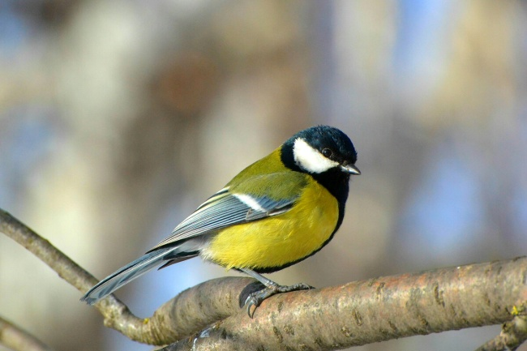
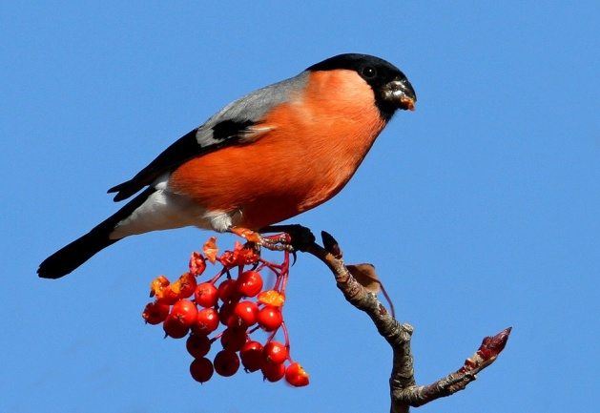
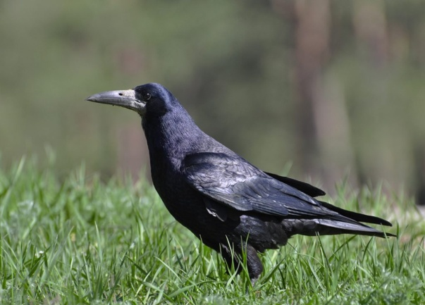
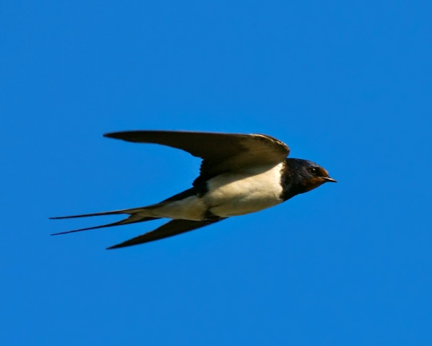
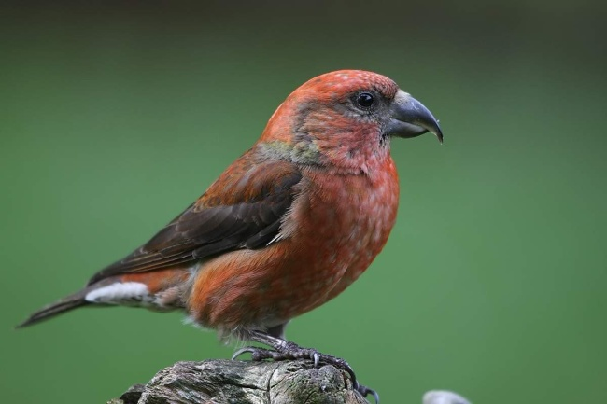
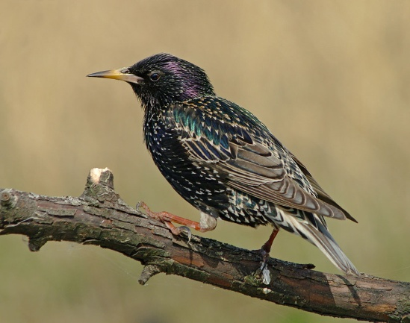
Какие птицы зимуют в нашем городе?
Синица
Снегирь
Грач
Ласточка
Клест
Скворец

Slide 27
Соедини описание зверей с их названием
Сильный, умный хищник. Его добычей становятся зайцы, а также крупные звери – кабан, лось. Обычно данные звери охотятся небольшими стаями. Они могут долго, упорно преследовать свою добычу.
Волк
Ласка
Лиса
Довольно крупный хищник. У него очень хороший слух. Как только он услышит, что под снегом пищит мышь или полевка, он быстро раскапывает снег и хватает добычу.
Ловкий хищный зверек. Он так мал, что забирается за мышами и полевками прямо в их норы. Летом у него коричневая спинка и белый животик. К зиме он становится белым и почти незаметным на снегу.

Slide 28
Кто чем питается?
Семена хвойных деревьев
Свиристель
Грозди рябины и калины, семена подсолнечника, просо и овес
Снегирь
Клест
Зерно, семечки и сало
Синица
Ягоды, плоды растений, почки деревьев, насекомые

Slide 29
Вставьте пропущенные названия лесных жителей.
В своих кладовых … припрятала много желудей и теперь разыскивает их и поедает. Но вот беда: … не умеет доставать желуди из-под глубокого снега. Что же ей делать?
На помощь приходит … . Для нее кладовые … - чудесная находка. Ловко раскопав глубокий снег, белка съедает часть желудей. После нее на разрытое место прилетает хозяйка кладовой и доедает то, что осталось.
Но это еще не все лесные хитрости.
… помогают прокормиться … . Оказывается, … выедает из шишки только небольшую часть семян. Затем бросает шишку, и она достается … .
Но не только … невольно помогают … ! Брошенные ими шишки нередко подбирает … . А еще чаще их находят и доедают … .
Вот так тесто связаны между собой разные животные в зимнем лесу!
Сойка
Мыши
Дятел
Клест
Белка

Slide 30
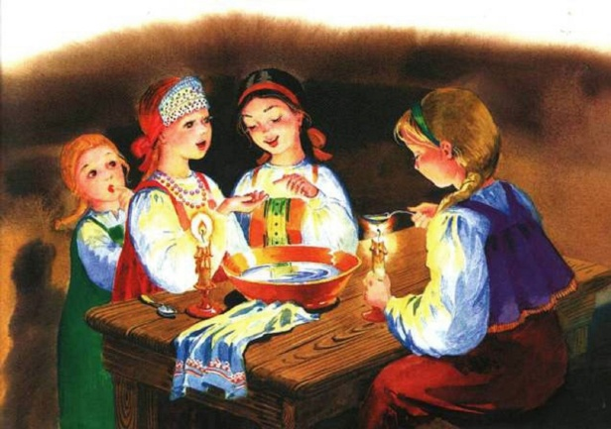
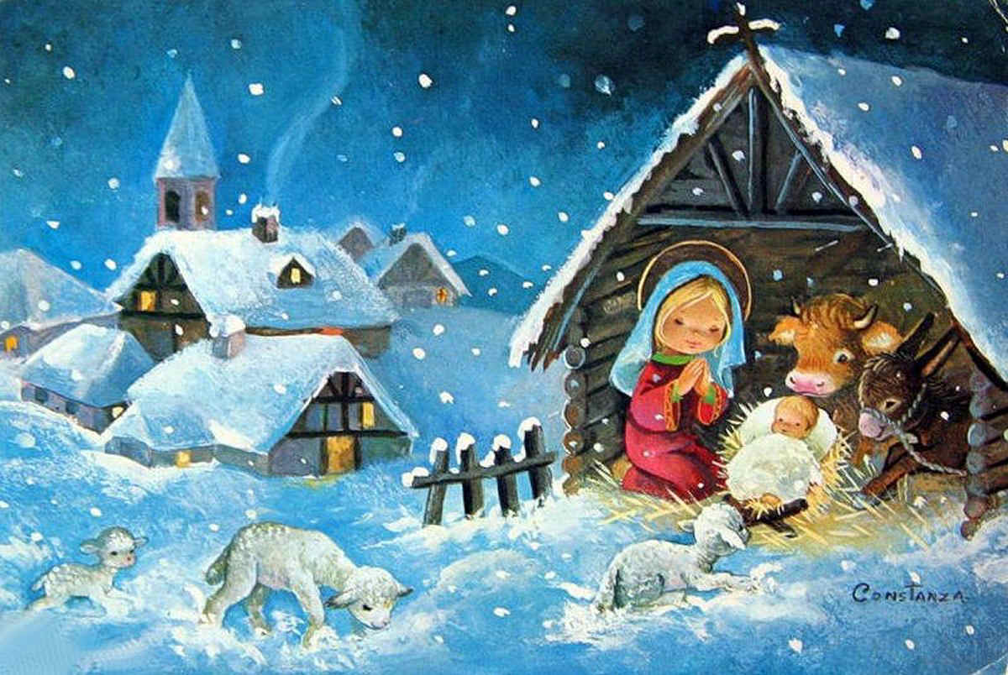
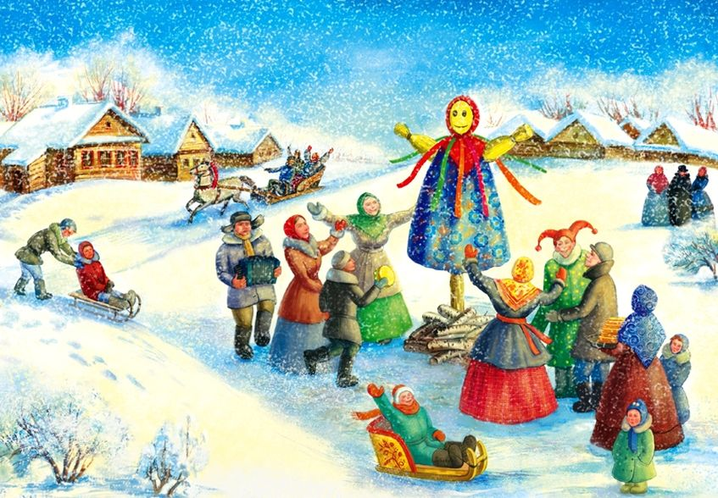
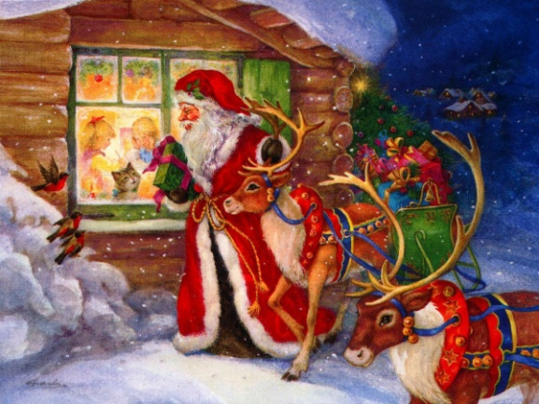
Соедините названия русских народных зимних праздников с их изображениями
Рождество
Масленица
Новый год
Святки

